Slide 1

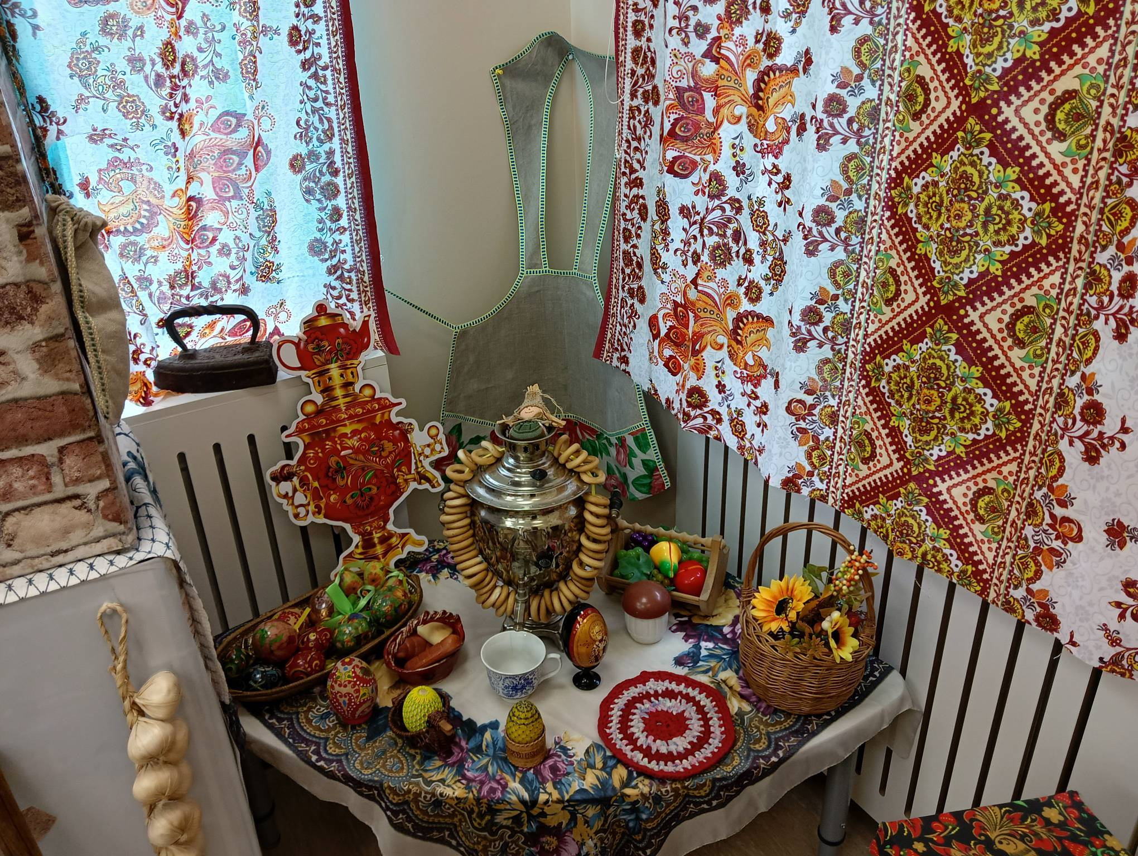
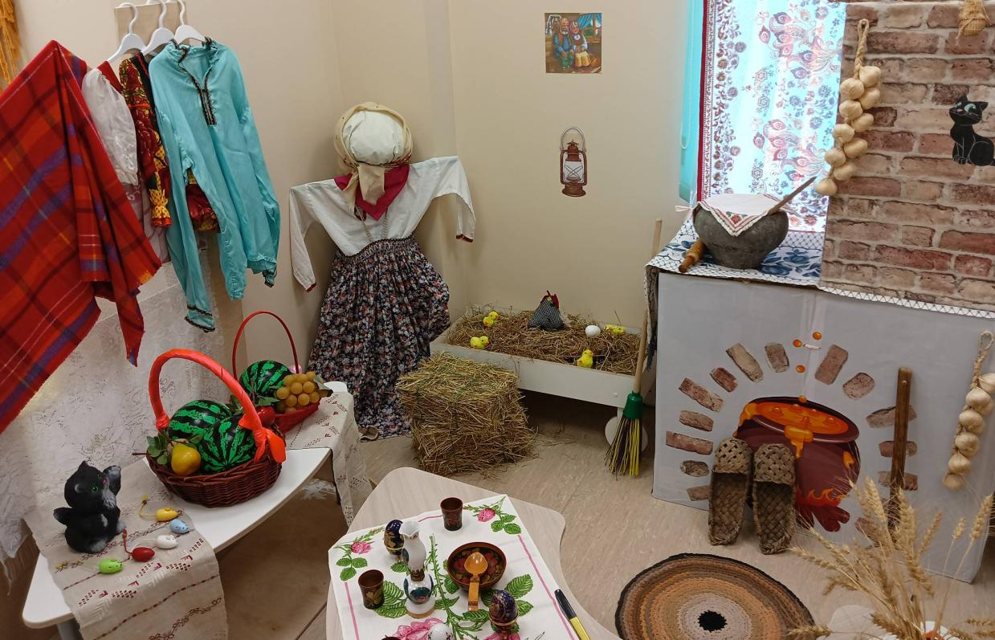
Организация
мини-музея
в пространстве детского сада

Slide 2
Что такое музей, это понятно.
Но что такое мини-музей?
Во-первых, «мини» напоминает о том, что музей в детском саду занимает очень небольшое пространство.
Во-вторых, он создан для самых маленьких посетителей и открыт для них постоянно.
В третьих, мини-музей не отвечает многим строгим требованиям, которые предъявляются к настоящим музеям.
Любой мини-музей содержит экспонаты, которые можно трогать, нюхать, рассматривать.
С экспонатами можно играть и, при большом желании, даже взять на время домой.
И эта особенность, безусловно, очень привлекает детей.

Slide 3
Главная задача мини – музея – образовательно-просветительская, поэтому в нем могут быть собраны любые предметы, а не только подлинники, как это принято в традиционных музеях.
Цели и задачи мини-музея:
1. Обогащение предметно-развивающей среды.
2. Обогащение воспитательно-образовательного пространства новыми формами.
3. Формирование у дошкольников представления о музее.
4. Развитие познавательных способностей и познавательной деятельности.
5. Формирование проектно-исследовательских умений и навыков.
6. Развитие творческого и логического мышления, воображения.
7. Формирование умения самостоятельно анализировать и систематизировать полученные знания.
8. Воспитание активной жизненной позиции.

Slide 4
Принципы организации мини – музея
Принцип интеграции
Принцип гуманизации
Принцип безопасности
Принцип деятельности и интерактивности
Принцип научности
Принцип культуросообразности
Принцип партнерства

Slide 5
Этапы создания мини – музея.
Подготовительный этап
Практический этап
Заключительный этап

Slide 6
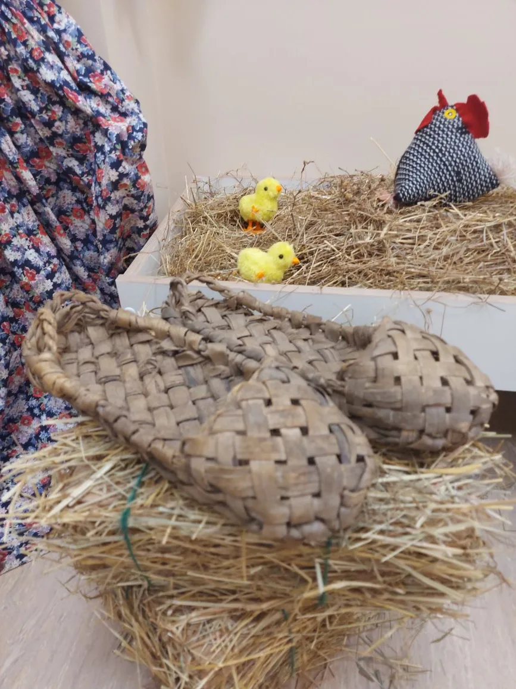
Экспонат «Лапти»

Slide 7
Карточка описания экспоната «Лапти»
Где и кем собран
Деревня у родственников
Музыкальный руководитель Морозова Е.В.
Лапти были широко распространены среди крестьян до начала XX века. Широкое распространение они получили из-за обнищания крестьянства, когда даже самые зажиточные жители села не могли позволить себе кожаные сапоги.
Зимние — подшивались соломой, игравшей роль утеплителя и впитывавшей влагу. Иногда для этого в лапти вставляли лоскуты овчины
Летние — были лёгкими, удобными и дешёвыми, их подошва была гибкой и в лучшем случае укреплялась льном или соломой
В северных областях предпочитали плести лапти из берёзового лыка — они были прочнее и лучше выдерживали влажный климат.
В центральной России чаще использовали липовое лыко — оно было мягче, удобнее в носке, но быстрее изнашивалось
На Урале и в Сибири лапти иногда комбинировали с кожей, делая подмётку более устойчивой к холоду и снегу

Slide 8
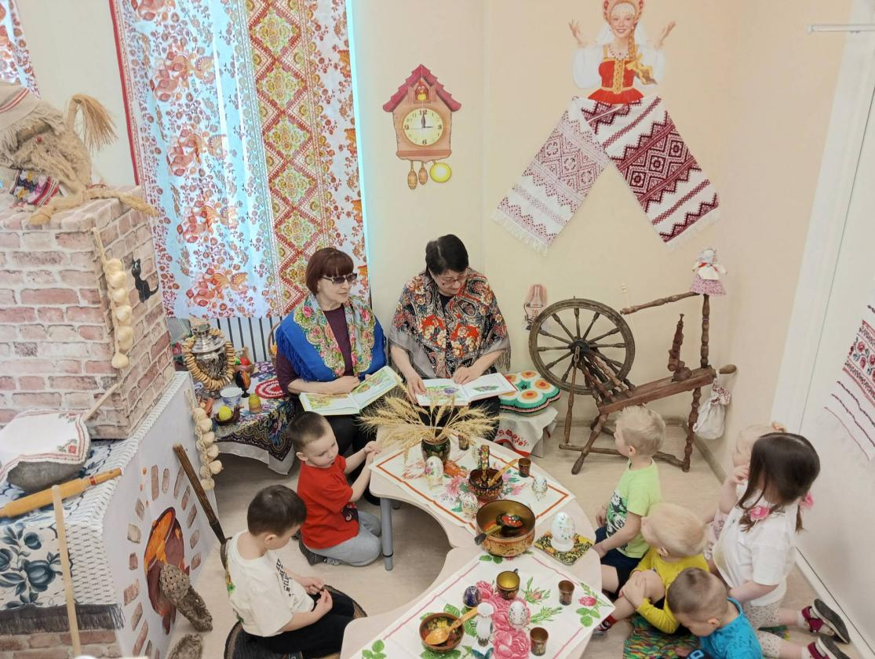
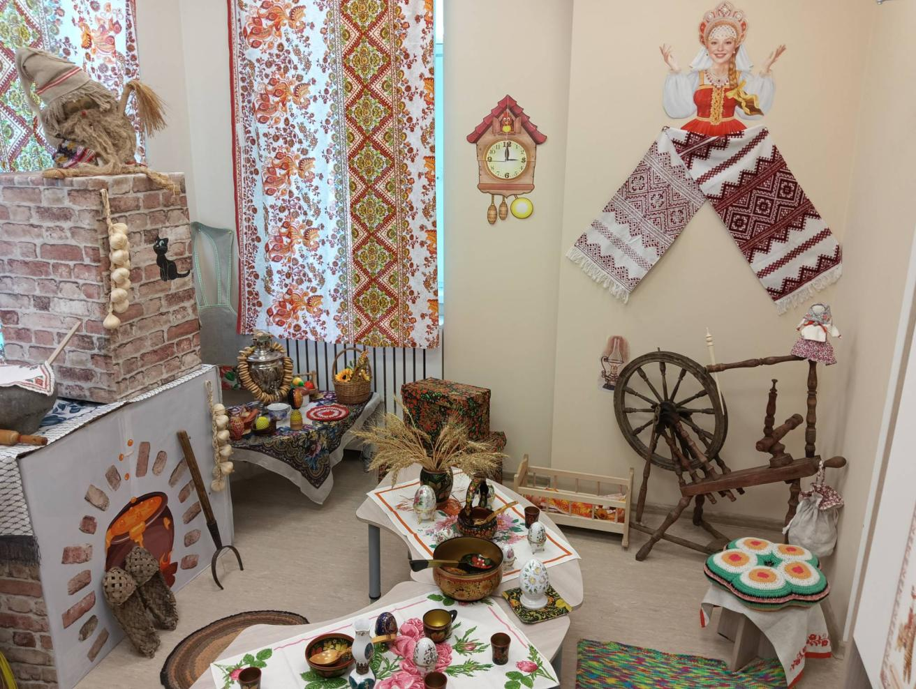
Мини-музеи в детском саду позволяют воспитателям сделать слово «музей» привычным и привлекательным для детей, дошкольники начинают гордиться своими музеями, своим детским садом, своим городом, своей страной.

Slide 9
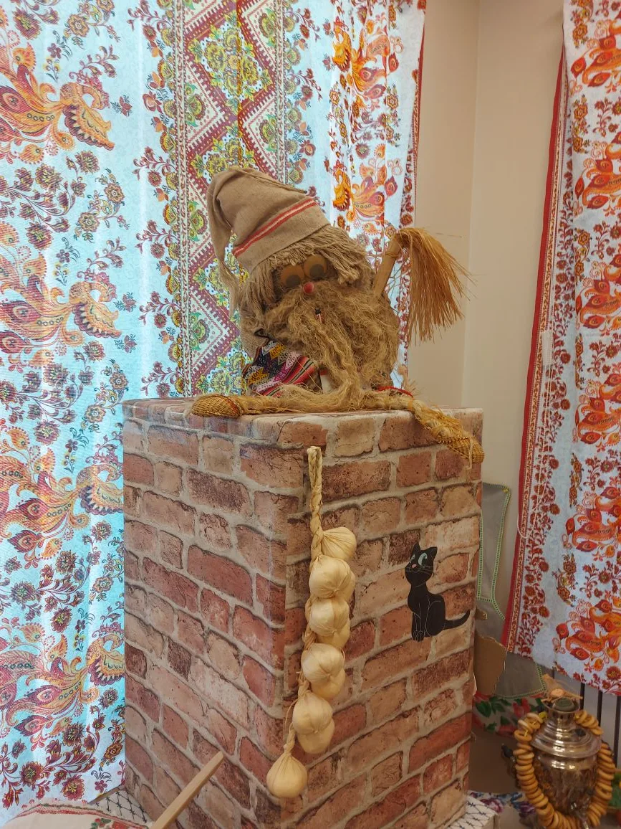
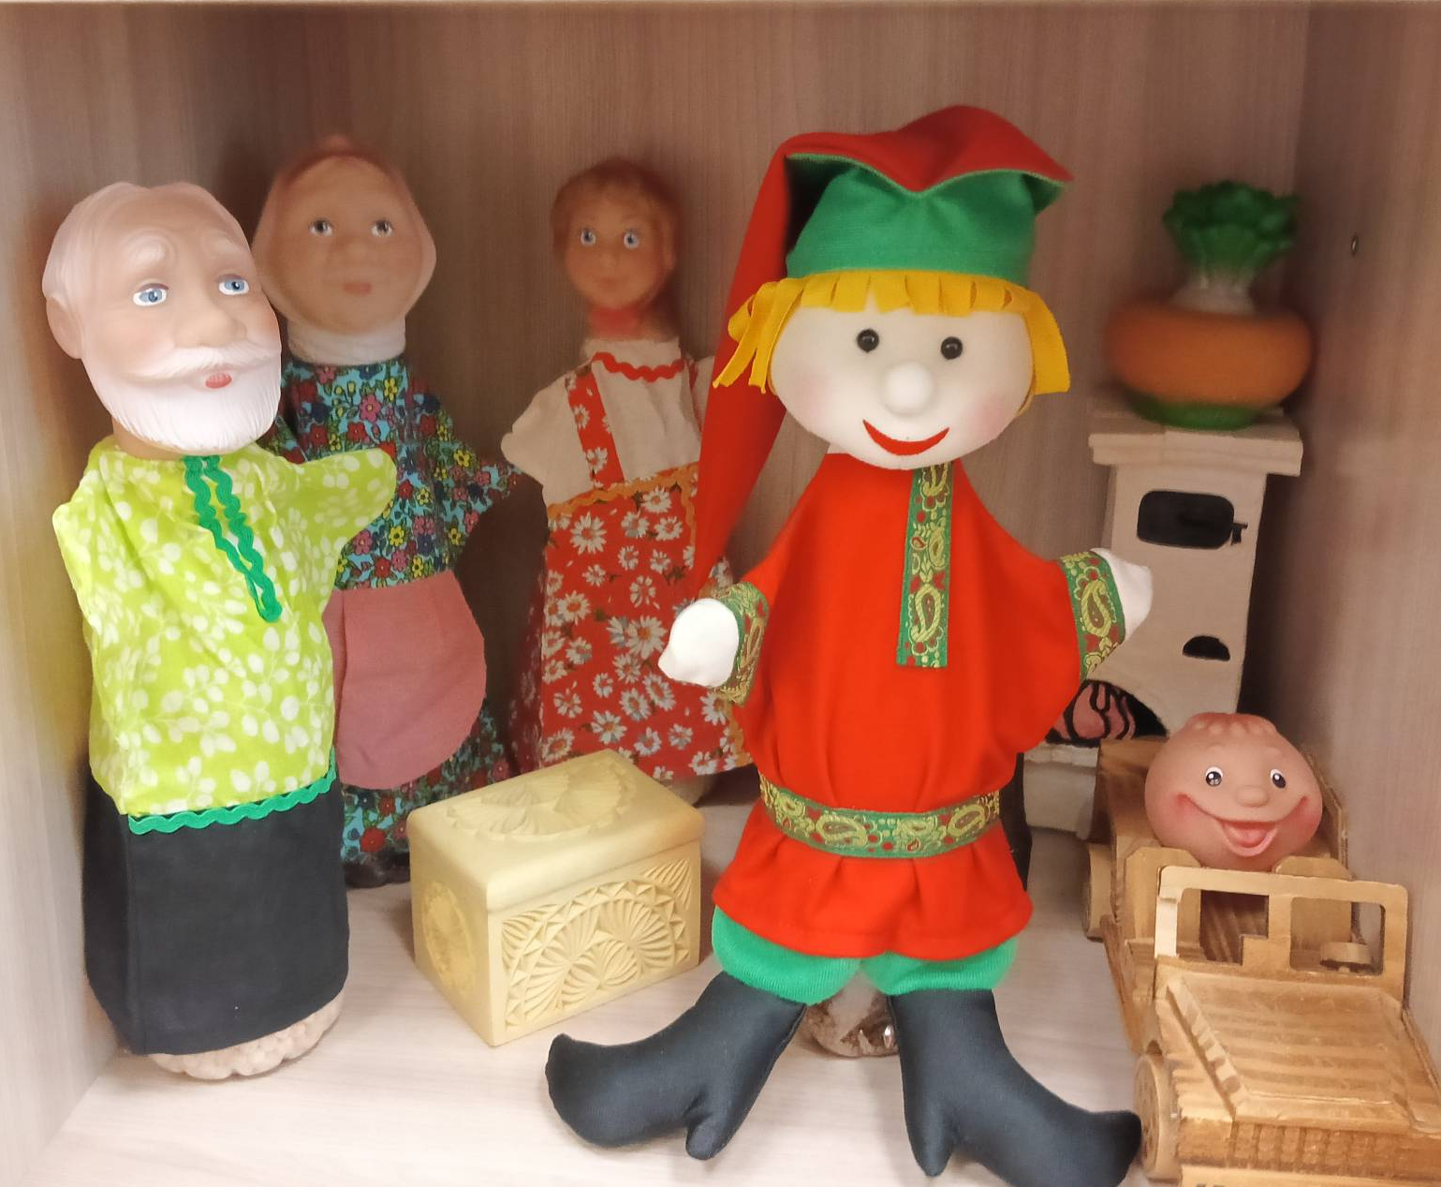
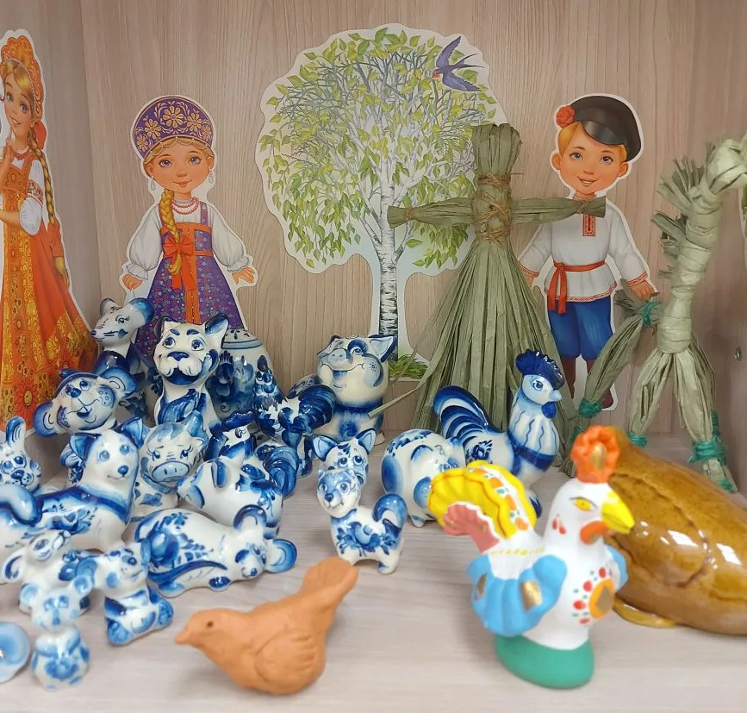
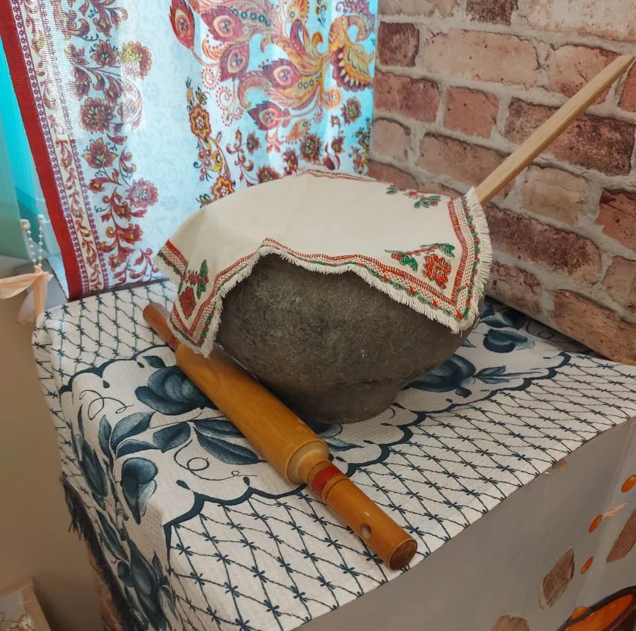
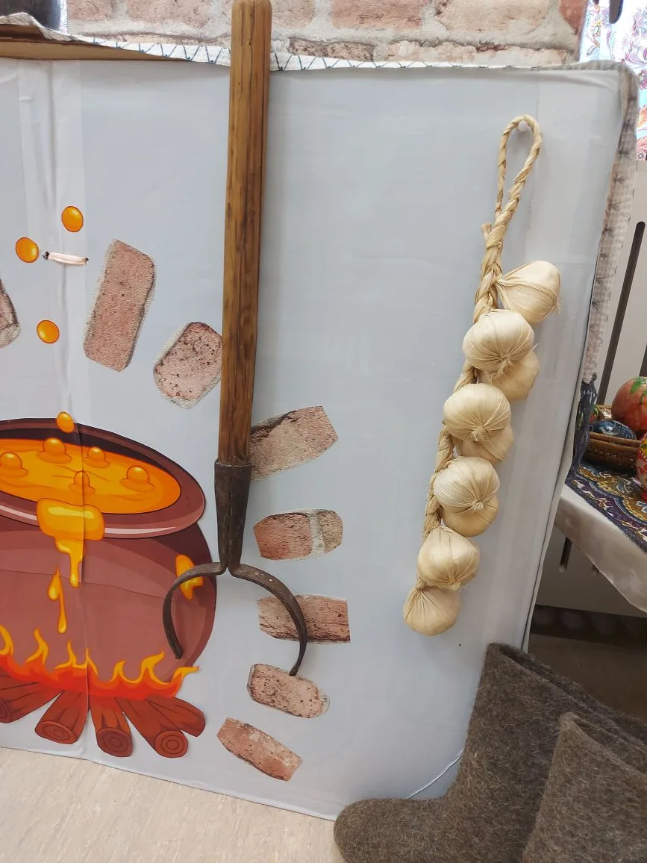
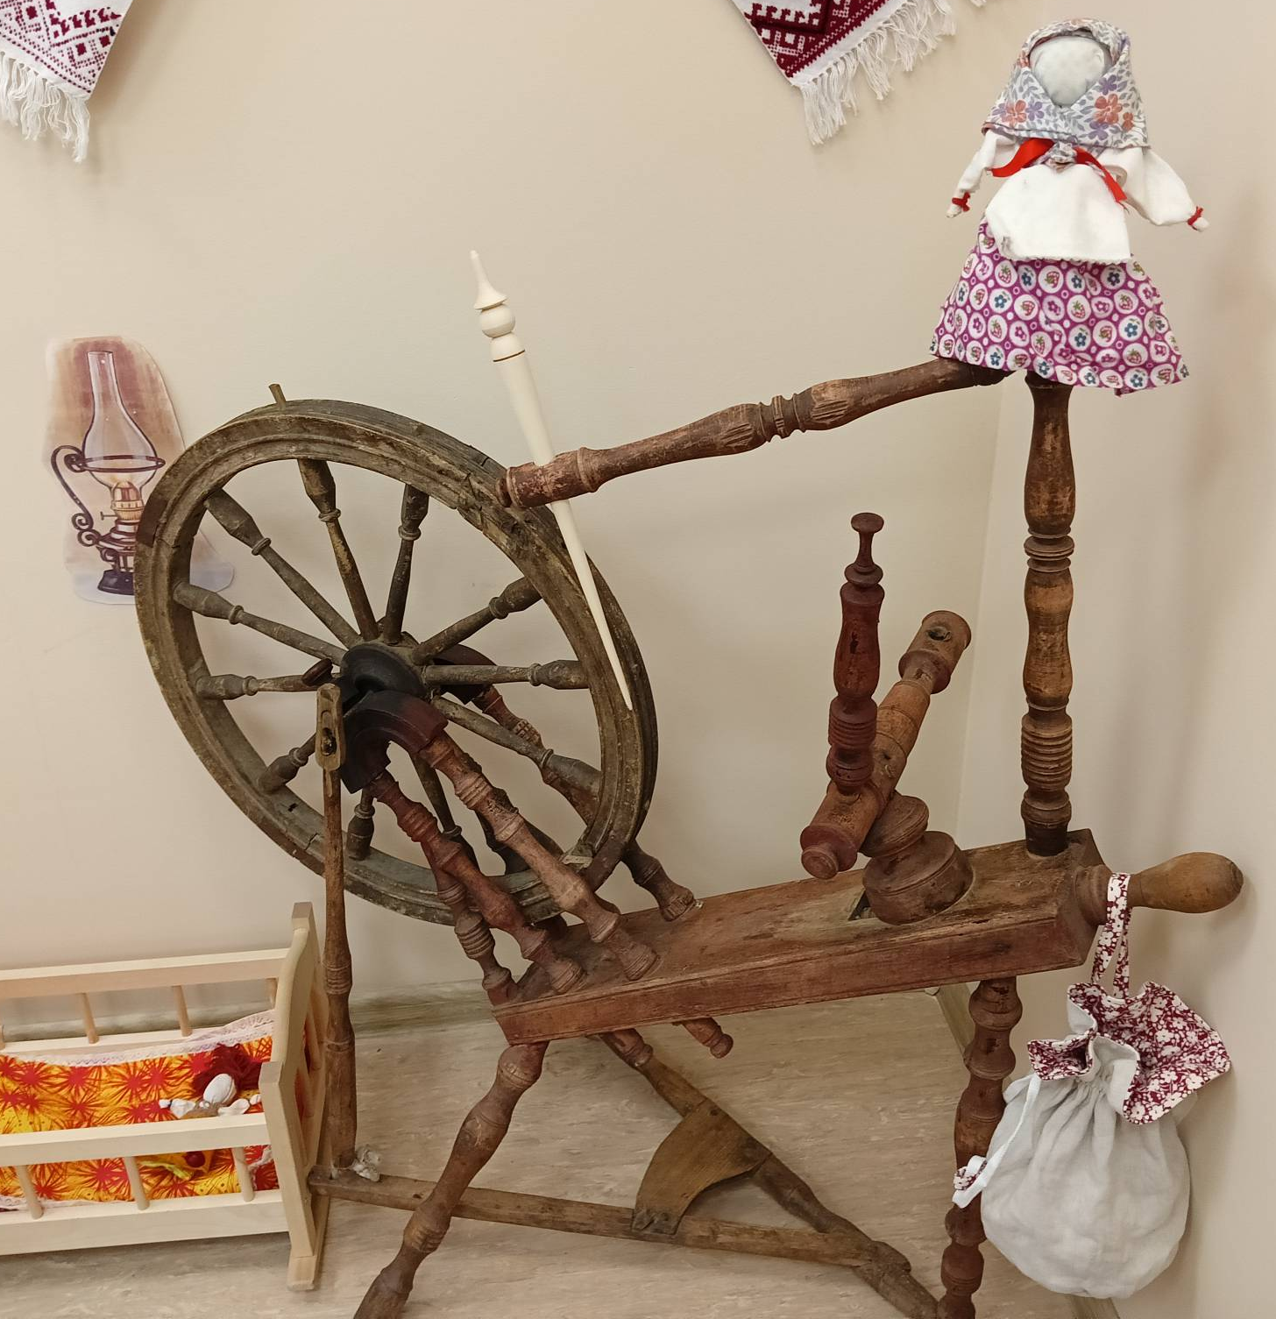
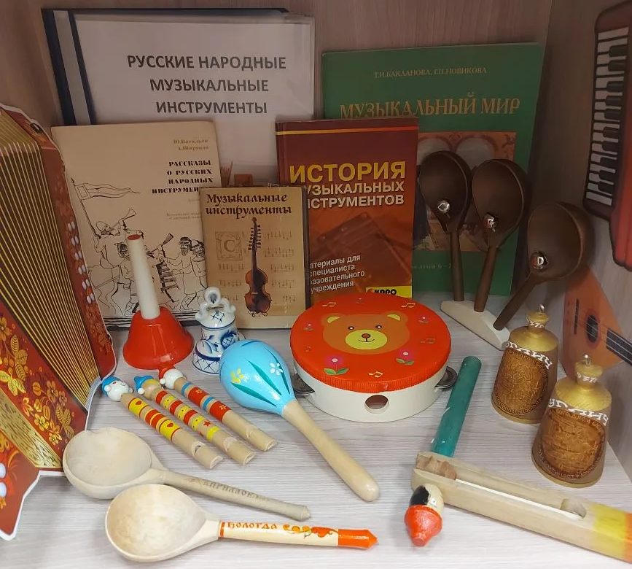
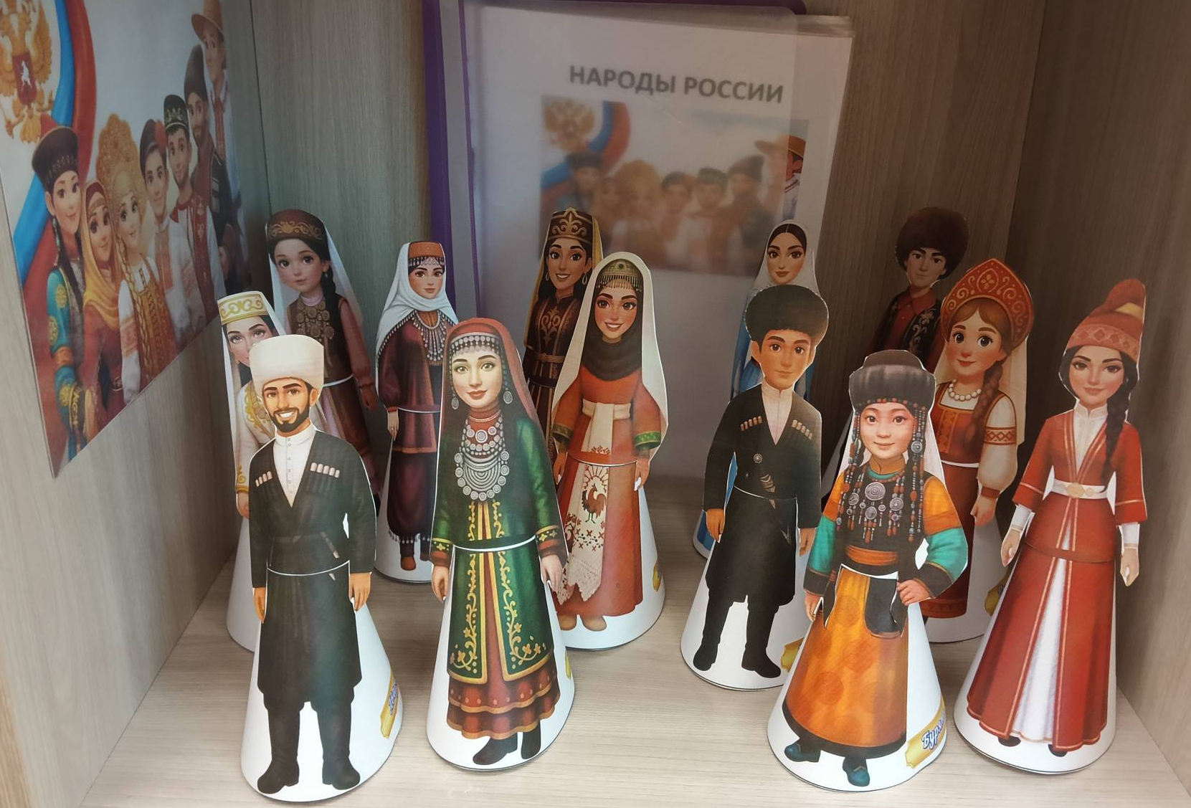

Slide 10
Спасибо за внимание!

